Slide 1
.NET Core 2019
asp.net core在k8s上的开发践
演讲人：桂素伟

Slide 2
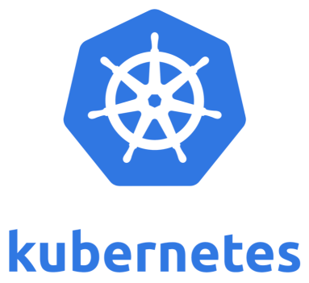
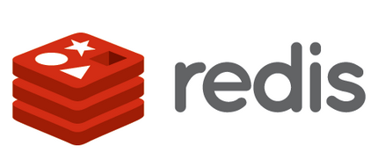

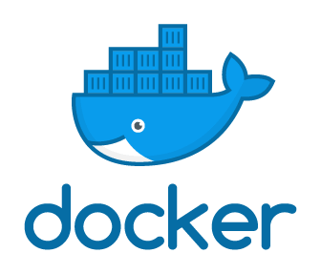
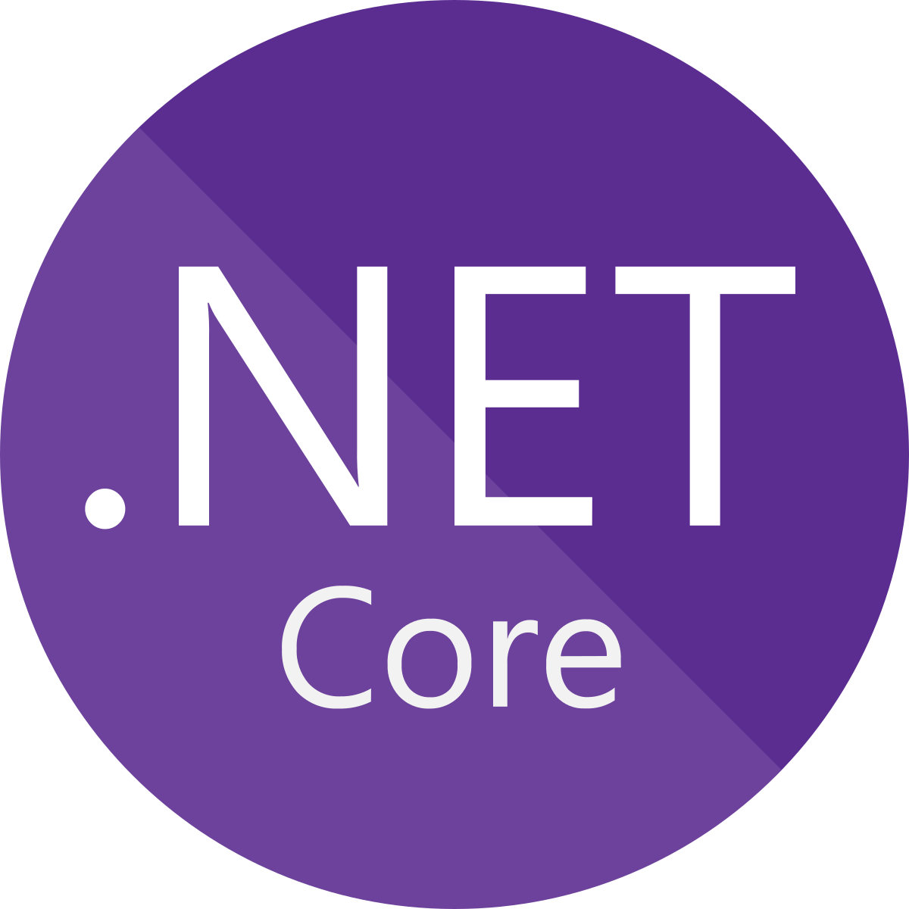

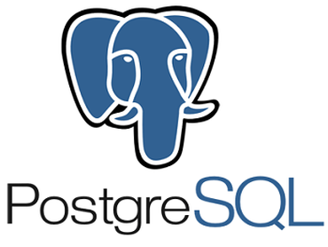


Notes:
2min
AWS上的Kubernetes EKS
AWS上的postgres 集群Aurora

Slide 3
大纲
kubernetes对应用的要求
asp.net core在kubernetes上的优势
基于kubernetes的配置
asp.net core分布式组件概览

Slide 4
kubernetes对应用的要求
Docker部署
Namespace(资源隔离), Cgroup(资源限制) , rootfs(挂载系统根目录)
运行时支持对CPU,内存,存储,网络等方面的限制
K8s里的编排对象与应用关系
Pod,Deployment,StatefulSet,Job,Cron Job,ConfigMap,Secret,CronJob,Service ……
健康检查
liveness探针：决定重启容器指标
Readiness探针：决定分发流量指标
Notes:
3min

Slide 5
asp.net core在kubernetes上的优势
体积小
最新的image200M左右（将往更小的方向前进）
启动快
分层编译<TieredCompilation>true</TieredCompilation>
<PublishReadyToRun>true</PublishReadyToRun>
低内存
减小GC堆，使.net core占用更少的内存
健康检查
asp.net core内置健康检查
Notes:
6min
体积小
REPOSITORY TAG IMAGE ID CREATED SIZE
mcr.microsoft.com/dotnet/core/aspnet 3.0-bionic 627ff6d466ae 2 days ago 204MB
mcr.microsoft.com/dotnet/core/aspnet 3.0-disco 1a2dff5c4b39 2 days ago 212MB
mcr.microsoft.com/dotnet/core/aspnet 3.0-alpine 3628001d3a2c 4 days ago 105MB
mcr.microsoft.com/dotnet/core/aspnet 2.1 190467cc5405 2 weeks ago 253MB
mcr.microsoft.com/dotnet/core/aspnet 3.0 930743cb4e19 2 weeks ago 207MB
mcr.microsoft.com/dotnet/core/aspnet 3.0-buster-slim 930743cb4e19 2 weeks ago 207MB
启动快
TC（TieredCompilation） 的主要优势是使（重新）实时编译方法能够要么牺牲代码质量以更快地生成代码，要么以较慢的速度生成更高质量的代码。
ReadyToRun (R2R) R2R 二进制文件通过减少应用程序加载时实时 (JIT) 编译器需要执行的工作量来改进启动性能。
JIT - Just-In-Time 实时编译，即时编译
AOT - Ahead-Of-Time 预先编译，静态编译
低内存
在 Linux 上使用 Docker 运行 .NET Core 3.0 时，可更好地应对 cgroup 内存限制。 运行具有内存限制的 Docker 容器（例如使用 docker run -m）会更改 .NET Core 的行为方式。
默认垃圾回收器 (GC) 堆大小：最大为 20 MB 或容器内存限制的 75%。
可以将显式大小设置为绝对数或 cgroup 限制的百分比。
每个 GC 堆的最小保留段大小为 16 MB。 此大小可减少在计算机上创建的堆数量。

Slide 6
基于kubernetes的Configuration
Demo01
自定义yaml配置文件
configmap appsettings.yaml
Notes:
8min

Slide 7
asp.net core分布式组件概览
数据保护配置文件
分布式缓存
共享session
挂载共享文件（上传下载）
Notes:
2min

Slide 8
asp.net core分布式组件概览
Demo02
生成基于数据保护(分布式)的Cookie
Notes:
8min

Slide 9
总结
kubernetes对应用的要求
asp.net core在kubernetes上的优势
基于kubernetes的配置
asp.net core分布式组件概览
Notes:
1min

Slide 10

谢谢！

